Slide 1

CADAL项目总规划
暨二期可研汇报
CADAL项目管理中心
2010-1-13 @ 三亚学院

Slide 2
主题
项目近况
CADAL项目总规划
二期建设背景与思路
项目二期建设内容
项目二期实施方案
经费预算

Slide 3
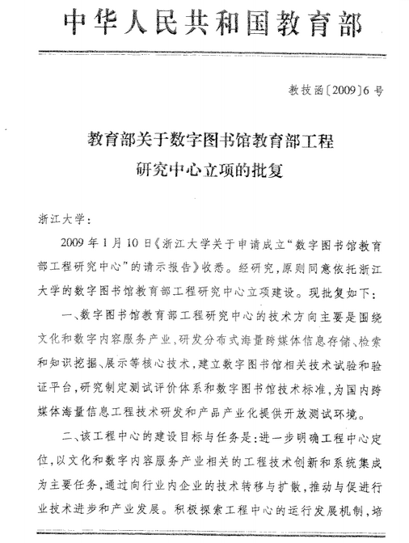
项目近况
今年1月21日，教育部批复我校成立“数字图书馆教育部工程研究中心”，在2年的建设期内，要形成具有国际先进水平、国内领先的数字图书馆创新平台，成为中国数字图书馆理论研究与技术创新的重要基地。
潘云鹤指示,CADAL项目二期建设要以数字图书馆教育部工程研究中心为核心，围绕资源与服务，建成具有高技术水平的学术数字图书馆。

Slide 4
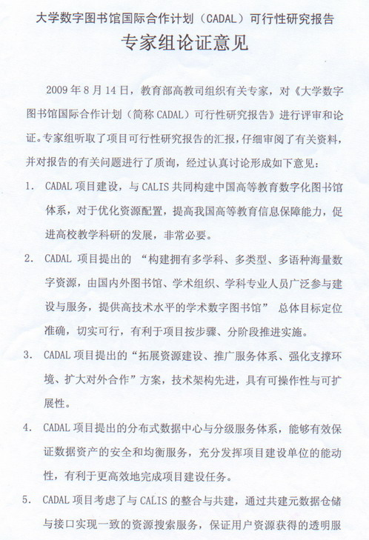

项目近况
2009年8月14日，教育部高教司组织有关专家，对浙江大学牵头草拟的《大学数字图书馆国际合作计划（简称CADAL）可行性研究报告》进行了评审和论证。专家组听取了项目可行性研究报告的汇报，仔细审阅了有关资料，对报告内容给予充分的肯定并一致通过论证。

Slide 5
项目近况
2009年10月29日至30日，管理中心副主任竺海康向教育部、财政部、国家发改委有关司、处领导汇报了CADAL项目工作进展情况和迎接二期项目下达的各项准备工作；
三部委有关领导对CADAL项目工作情况表示满意与支持，经协商一致同意CADAL项目经费可以单独下达，12月28日首批8885万元拨款已经到位。

Slide 6
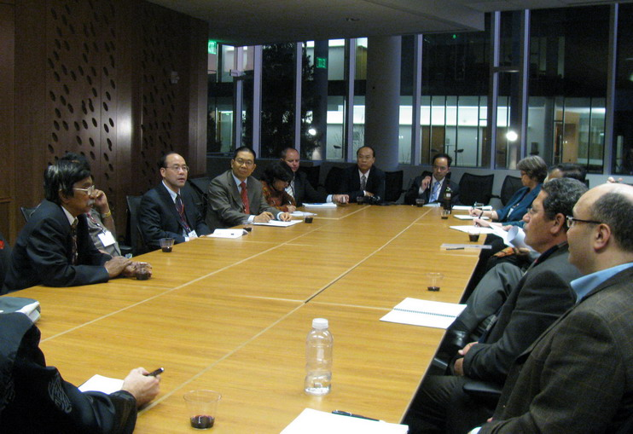
项目近况
2009年11月6日至8日在美国匹兹堡卡内基梅隆大学举行了第五届全球数字图书馆国际学术研讨会（ICUDL2009）。来茂德副校长率中国代表团参会，并在开幕式上致辞。
参会代表有中国、美国、印度、埃及、澳大利亚、意大利、卡塔尔等国家的计算机和图书情报界专家100余人。
Notes:
中国、印度和埃及项目单位分别完成了140万册、40万册和15万余册图书资料的扫描工作，

Slide 7
CADAL项目总规划
项目名称
  大学数字图书馆国际合作计划
  China Academic Digital Associative Library
项目建设总目标
  构建拥有多学科、多类型、多语种海量数字资源，由国内外图书馆、学术组织、学科专业人员广泛参与建设与服务，提供高技术水平的学术数字图书馆。

Slide 8
CADAL项目总规划
项目建设期
  项目一期建设100万册(件)数字资源，国家投入7000万元，美方合作单位投入约200万美金，“十五”期间已经完成。
  二期建设将在一期百万册的基础上，完成150万册(件)数字资源，实现数据安全和全球服务，由国家投入1.5亿建设资金，计划在三年内完成。
  CADAL项目从三期建设开始,在继续扩大资源建设的同时，在资源整合的基础上实现知识重构和信息创新，形成集资源采集、信息重组、内容创新、按需发布、个性服务为一体的学术数字图书馆体系。

Slide 9
项目二期建设思路
拓展资源建设
推广服务体系
强化支撑环境
扩大对外合作

Slide 10
二期资源建设规划
2009年10月8日潘云鹤主任对资源建设指示:
  一手抓特色，一手抓有用度，在大力建设民国、书画、地方文献、古籍、中文地方报纸、中医药、中草药及植物志等特色资源的同时，要保证理工农医等使用频率高的学术性资源的数量；
  不仅自己进行数字化扫描，还要注意通过购买和交换的方式获得更多的数字化资源；
  网络资源数量大、更新快，要注重对网络资源的挖掘和整理，使之成为我们自己有用的资源，提高我们的服务能力；

Slide 11




二期资源建设规划
拓展资源建设
  中文古籍 ：10万卷（件）
  民国文献：10万册（期）
    民国图书：2万册。
    民国期刊：7万期。
    民国报纸 1万期
  中文图书：20万册
  中文报纸：20万期
Notes:
11

Slide 12

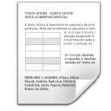

二期资源建设规划
拓展资源建设
  外文图书：20万册
  外文技术报告 10万篇
  地方文史资料 30万件 包括：
    满铁资料10万件，
    侨批5万件，
    地方志5万册，
    少数民族资料10万册
Notes:
12

Slide 13


二期资源建设规划
拓展资源建设
  图形图像： 25万件
    书画、篆刻、动漫、年画、连环画等艺术作品；
    标本、切片、手稿等研究素材
  声像资料 5 万件
资源建设原则
  人无我有；人有我优
  点面结合；中外汇聚
Notes:
13

Slide 14
二期资源建设规划
 | 一期资源 | 二期拟增加资源 | 总计
中文古籍 | 155,910册 | 100,000卷 | 255,910册
民国书刊 | 236,594册 | 100,000册 | 336,594册
中文现代图书 | 298,869册 | 200,000册 | 498,869册
英文图书 | 151,107册 | 300,000册/篇 | 451,107册/篇
中文学位论文 | 178,159篇 |  | 178,195册
其他中文资源 | 2786册 | 300,000件地方文史资料 | 802,786册
 |  | 200,000期中文报纸
 |  | 300,000件媒体资源

Slide 15
二期资源建设规划
为保证CADAL项目数字资源共建共享的顺利实施，充分发挥项目建设的社会效益，根据《中华人民共和国著作权法》、《信息网络传播权保护条例》以及目前我国承认的相关国际知识产权法的规定，依据CADAL可行性研究报告的内容，制定《CADAL项目资源分级管理办法》和《 CADAL项目资源共建共享办法》，作为CADAL分层次对项目参建单位、全国高等学校和社会公众提供数字资源服务的依据。

Slide 16
二期资源建设规划
依据CADAL项目的服务对象与服务政策，同时结合CADAL项目资源管理与服务的实际，对CADAL项目所有类型资源以卷/件/册/期/篇为单位分为六级。
  一级：公共领域资源
  二级：受知识产权保护且已获授权的资源。
  三级：受知识产权保护但符合合理使用原则的资源
  四级：知识产权状态不明的资源。
  五级：受知识产权保护且未获授权的资源。
  六级：有密级限制要求的资源。

Slide 17
二期服务建设规划
基于机构库模式的资源分布服务系统
读者服务协同工作平台
多维度知识标引体系
数字图书馆评估系统
形成由项目管理中心、项目核心成员馆、项目参建单位组成的分级服务体系

Slide 18
二期服务建设规划
资源发现服务：通过开放接口实现共享
资源提供服务：与文献传递系统无缝连接
参考咨询服务：在线、离线结合的门户咨询
增值服务：基于非盈利的收费服务
  OCR服务、高精度文本服务
  格式转换服务
  资源整合与定题服务
  数据收集服务
  摘要服务、翻译服务 ……

Slide 19
二期服务建设规划
项目服务对象
  立足高等教育，按项目参建院校、教育部211院校、全国高校、高职高专以及社会公众进行分层次服务；
  为科研院所、文博单位和企事业单位提供信息服务
  强化为西部地区建设服务
  为“孔子学院”等学术机构的海外文化传播提供文献服务。
  进入公共领域的图书向全世界开放，实现全球共享。

Slide 20
知识产权解决方案
与法律界合作研究公益性数字图书馆知识产权解决方案
资源发现服务：元数据、全文、个性化推荐
资源提供服务
  公共领域资源：直接访问
  馆藏资源：基于DRM的直接访问
  非馆藏资源：文献传递与馆际互借
集体缴约授权

Slide 21
二期技术支撑规划
强化支撑环境
  标准规范建设
  软硬件购置
  应用系统开发

Slide 22
二期技术支撑规划
标准规范建设
  根据对象的发展路线：普通对象、原生数字对象→CADAL数字对象→信息对象→知识本体；
  根据对象集的发展路线：数字对象的无序集合→有序的信息组织→知识组织

Slide 23
二期技术支撑规划
标准规范建设
  数字对象框架
  资源集合框架
  信息组织框架
  知识组织框架
  辅助框架
五大框架涉及95个标准规范（集）

Slide 24



技术总体框架
个人用户
部门用户
团体用户
应 用 支 撑 层
对外合作与交流
门户及页面展示
统一标准规范
业 务 应 用 层
关键技术
沉浸式数字图书馆阅读技术
虚拟图书馆中跨媒体数据展示技术
高分辨率的图书馆数字资料阅览技术
多通道人机交互技术
用 户 层
数 据 资 源 建 设 系 统
沉浸式数字图书馆虚拟社区
桌面虚拟数字图书馆技术
数字对象统一采集平台
统一身份管理
统一身份认证
个性化服务
数字对象统一查重平台
数字对象管理平台
资源长期保存及数据迁移
数据访问开放接口及安全机制
基础软件平台
内容管理
业 务 应 用 层
流程服务
数据交换
检索服务
数 字 图 书 馆 服 务 支 撑 系 统
数据资源建设系统
数字图书馆服务支撑系统
特色服务应用系统
资 源 层
门户服务
目录服务
报表分析
消息服务
安全认证
读者个性化信息服务
资源安全与服务
服务统计与计算
多语言翻译
媒体智能搜索与推理
元 数 据
本 体 知 识 库
实 体 知 识 库
信 息 基 础 结 构 层
基于用户体验的跨媒体阅读平台
基于跨媒体资源整合的数模转换输出平台
开放获取方式资源服务的初步建立
应 用 支 撑 层
网 络 系 统
主 机 系 统
操 作 系 统
自建数字资源
外部整合资源
…… ……
关 键 技 术
基 础 软 件 平 台
特 色 服 务 应 用 系 统
中医药综合信息服务系统
中国文学编年史与地方文史信息系统
疾病资源数字化信息系统
中国书画信息系统
……….
网 络 安 全
存 储 系 统
远 程 灾 备
资 源 层
信 息 基 础 结 构 层

Slide 25


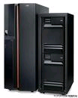

技术支撑环境
资源检索
资源查阅
中国书画系统
中国文学史信息系统
中医药信息服务系统
疾病资源数字化信息系统
资源流转/管理
应用/服务层
普通服务
其他服务
特色服务
平台层
主动/个性化信息服务技术
多语言自动翻译
沉浸式跨媒体阅读平台
数字图书馆标准与规范
协同交流平台
跨媒体可视化
语言翻译
知识管理平台
个性化
自然语言理解
语义层
主题词表
主题图
语义单元
OCR文本
海量跨媒体信息的知识管理
跨媒体智能搜索与推理
本体
交叉关联图
语义网
目录
元数据
资源层
图书
图像
视频
音频
海量多媒体资源集群存储
资源采集/加工
灰色资源
基础层
服务器
网络
存储器

Slide 26
二期合作交流建设内容
扩大对外合作
  聘用境外协调人员；
  引进建设20万册外文资源；
  与国际数字图书馆共建合作，共同制定、推广相关的国际技术标准和规范；
  交流培训
    境内培训
    境外培训
    国际会议与研讨

Slide 27
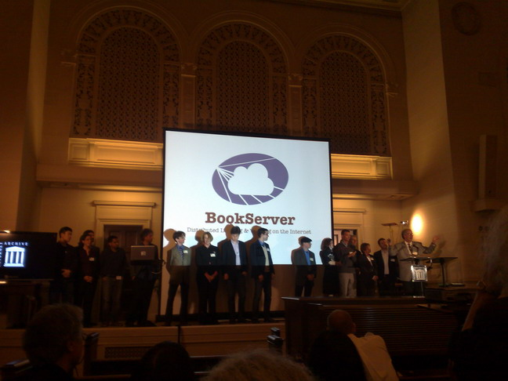
对外合作与交流
2009年10月11日至21日，CADAL项目管理中心黄晨及副总工程师徐海燕赴美，就CADAL项目国际交流与合作事宜，访问哈佛燕京图书馆，UIUC图书馆与Internet Archive（IA），并参加了于旧金山举行的关于数字图书馆建设的两个会议。

Slide 28
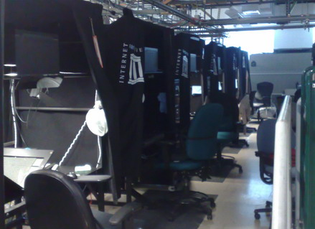
对外合作与交流
对外合作与交流
  与IA合作计划及进展
  计划时间 ：2010年起的3年到3年半；
  合作方式：以数字资源交换、数字资源共建为主，同时进行技术、培训等相关合作；
  预期目标：完成总计多达1.7百万册图书的合作共建。

Slide 29
对外合作与交流
对外合作与交流
  与UIUC的合作计划及进展
    数字化合作共建
      选定1万册左右汉学资源进行数字化，利用IA位于UIUC的数字扫描中心，进行三方合作扫描。目前正在进行书目查重工作。
    服务平台共建
      目标：寻找数据挖掘及信息搜索的有效算法，提高服务效率，优化用户体验。
      CADAL提供部分搜索记录、目录及分类信息，作为测试床；
      UIUC提供数据挖掘及信息搜索算法，并提供相关检索工具。
      目前已经开始小范围测试。

Slide 30
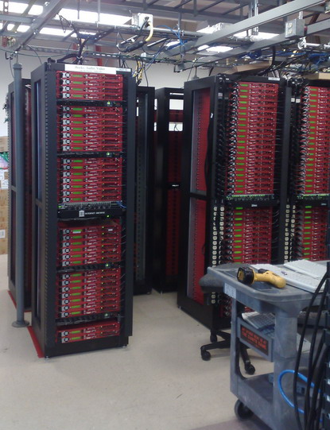
对外合作与交流
其他
  哈佛燕京大学图书馆；
  加拿大多伦多大学图书馆；
  香港中文大学图书馆；
  澳门大学图书馆
  …

Slide 31
项目二期实施方案
跨部跨项目领导机构：建设领导小组
跨项目管理机构：项目管理委员会
公共服务体系
建设领导小组
管理委员会
CERNET
CERS
CALIS
项目管理中心
CADAL
项目管理中心

Slide 32
项目二期实施方案
项目建立管理中心作为本项目的管理协调机构，实施对项目建设的管理，负责项目重大事项决策，协调项目建设中的有关事宜，监督检查项目执行的情况。
CADAL项目由浙江大学人工智能专家潘云鹤院士为项目法人、管理中心主任。

Slide 33
项目二期实施方案
组织机构建设
  主任：潘云鹤
  副主任：庄越挺 竺海康 黄晨
  项目总工程师：庄越挺（兼）
  副总工程师：魏宝刚 徐海燕（兼对外合作总监）
  秘书处：黄晨（秘书长，兼） 陈海英 刘景宇 吴江琴

Slide 34
项目二期实施方案
CADAL
项目管理中心
资源建设委员会
咨询
顾问
专家咨询委员会
资源建设部
对外合作与交流部
办公室
读者服务部
研发部
数据部
质控部
.
.
.
.
.

Slide 35
项目二期实施方案
组织专家咨询委员会和资源建设委员会
  专家委员会协助制订、审核工作方案和工作计划，参加对项目中重大建设内容的检查、评估和验收工作；对技术路线选择、设备选型等重大技术问题进行专题论证，提出咨询意见；对项目建设提出改进建议等。
  资源建设委员会负责制定项目资源建设的目标和内容；论证项目资源建设的必要性和可行性；对资源选择与加工进行指导,协助资源组织和评估等。

Slide 36
项目二期实施方案
CADAL项目专家委员会建议名单
主任： 李国杰院士
委员：张尧学 清华大学 院士
潘云鹤 中国工程院 院士
高文 北京大学信息学院
周激流 成都大学 校长
张晓林 中国科学院国家科学图书馆 常务副馆长
孙茂松 清华大学计算机系 系主任
朱强 北京大学图书馆 馆长
吴志攀 北京大学
庄越挺 浙江大学计算机学院 院长

Slide 37
项目二期实施方案
CADAL项目资源建设委员会建议名单
主 任: 杨卫 固体力学专家、中科院院士 浙江大学
成 员: 葛剑雄 历史、地理专家 复旦大学
胡思得 核物理专家、工程院院士 清华大学
柳百成 铸造工艺与设备专家、工程院院士 清华大学
黎乐民 化学专家、中科院院士 北京大学
巴德年 医学专家、工程院院士 中国协和医科大学
许 江 美术专家 中国美院
都有为 磁学与磁性材料专家、中科院院士 南京大学
贺林 遗传生物学家 、中科院院士 上海交通大学
刘永坦 中国雷达与信号处理技术专家
中科院院士、工程院院士 哈尔滨工业大学
陈文新 文史专家 武汉大学
吴志强 建筑学专家 同济大学
潘建伟 原子与分子光物理专家 中国科技大学
程家安 农业专家 浙江大学
陈纯 计算机专家 浙江大学
周星 艺术家、教育部艺术学部副主任 北师大

Slide 38
项目二期实施方案
完成和完善一系列规章制度
  《CADAL项目管理办法》
  《CADAL项目经费管理办法》
  《CADAL项目资源分级管理办法》
  《CADAL项目资源共建共享办法》
  《CADAL项目共建共享申报办法》
  《CADAL项目服务政策》
  《CADAL项目接受捐赠文献管理办法》
  ……

Slide 39
项目二期实施方案
依托参与一期建设的浙大、北大、清华、南大、复旦等核心承建单位构建分布式服务体系。
在全国选择网络条件好、技术力量强、有相应经费和配套环境的学校建设分布数据中心。
以数字图书馆教育部工程研究中心为核心完成支撑环境建设,推动项目各项工作开展。
在一期十六所参建单位基础上，扩大参建高校和单位， 组织更多的文献资源进行数字化共建共享。
所有拟参建二期项目的单位，遵循自愿的原则，在CADAL项目网站自行下载相应申报表并认真、详细、如实填写好表格的各项内容，由单位负责人签字并加盖单位公章后，以单位名义正式向CADAL项目管理中心提交书面申请。

Slide 40
项目二期实施方案
数据中心
服务中心
服务中心馆
服务供应商
图书馆
Internet
数据中心
数据中心
服务供应商
服务成员馆
服务中心
图书馆
数据中心

Slide 41
项目二期建设框架与思路
CADAL项目共建共享
交互接口与统一标准规范
CALIS资源调度与服务
CADAL门户服务
门户及展示层
Internet Archive
共建元数据
仓储与接口
非CADAL资源
交互服务
全文服务
OCR服务
资源扩展服务
……
OCA
业务应用层
清华大学图书馆Google
读秀
……
资源层
支撑层
技术支撑与信息基础结构
信息基础结构层

Slide 42
项目二期建设框架与思路
CADAL与CALIS共建共享
CADAL门户服务
CALIS门户服务
共建元数据
仓储与接口
共建元数据
仓储与接口
共建元数据
仓储
共建元数据
仓储
全文服务
OCR服务
资源扩展服务
……
统一认证
资源调度
文献传递
……
技术支撑与信息基础结构
技术支撑与信息基础结构

Slide 43
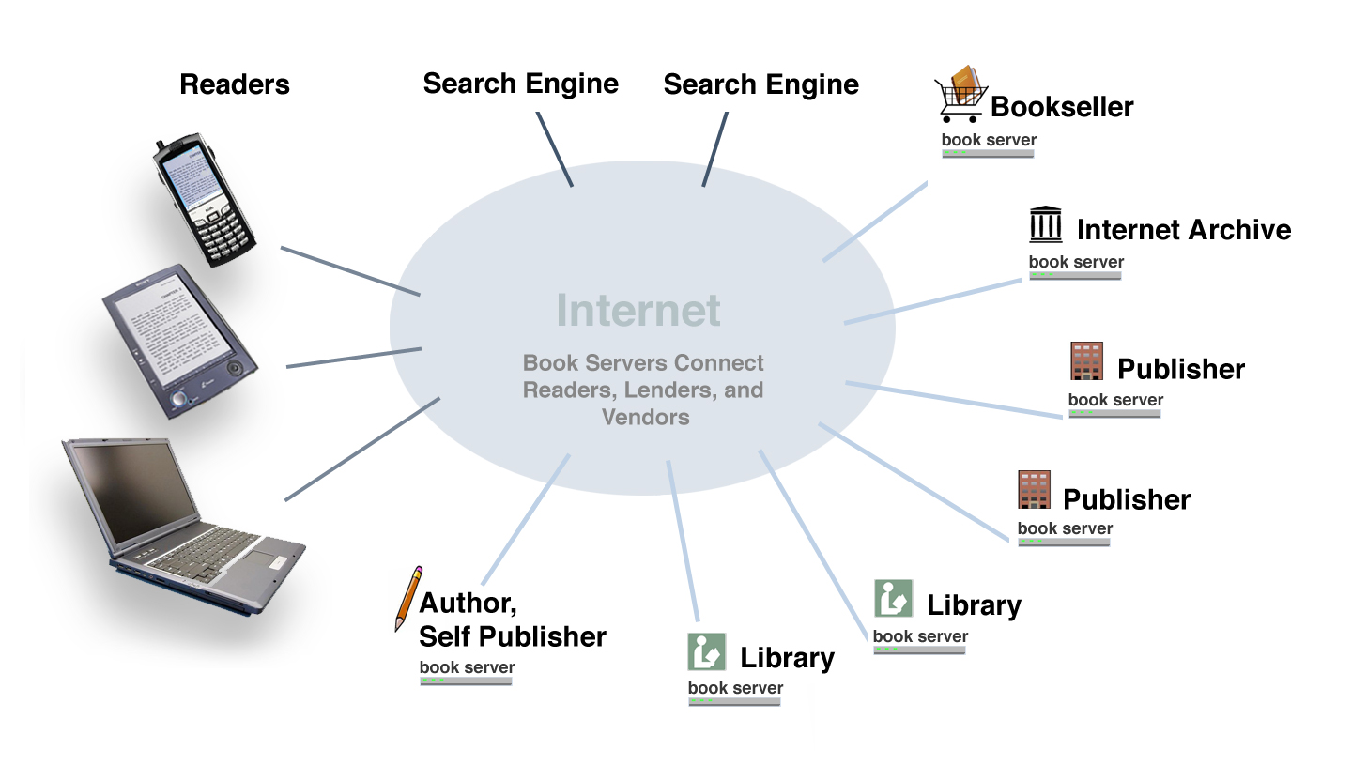
CADAL服务

Slide 44
项目二期经费预算
建设经费预算为1.5亿元，包括：
  数字资源建设费：5319.5万元
  服务体系建设费：700万元
  对外合作与交流经费：1347万元
  数字图书馆技术建设费：3510万元
  数字化技术支撑环境建设费：1934万元
  标准规范建设费：500万元
  系统集成费：116.04万元
  工程建设其他费用：724.07万元
  预备费：849.04万元

Slide 45
项目二期经费预算
数字资源建设费：5320万元
  资源组织与获得：225
  资源数字化：4100万元
  资源后处理：995
  外文图书20万册数字化费用：1125万元

Slide 46
资源数字化成本估算表
资 源 类 型 |  |  | 规 格 | 数 量 | 数字化单价 | 资源组织与获取单价 | 估算总价（万元）
古 籍 |  |  | 50页/册卷 | 10万册 | 0.35/页 | 2元/册 | 195万元
民国书刊 |  |  | 150页/册 | 10万册 | 0.35/页 | 2元/册 | 545万元
中文现代图书 |  |  | 300页/册 | 20万册 | 0.2/页 | 1元/册 | 1220万元
地方文史资料 | 满铁 |  | 100页/件 | 10万件 | 0.3/页 | 2元/件 | 320万元
 | 侨批 |  | 2-3页/件 | 5万件 | 9元/件 | 5元/件 | 70万元
 | 地方志 |  | 200页/件 | 5万件 | 0.25/页 | 1元/册 | 255万元
 | 少数民族 |  | 150页/件 | 10万件 | 0.3/页 | 2元/册 | 470万元
中文现代报纸 |  |  | 8版/期 | 20万期 | 3元/版 | 1元/期 | 500万元
技术报告 |  |  | 150页/册 | 10万册 | 0.25/页 | 1元/册 | 385万元
媒体资源 |  | 图像 |  | 20万件 | 5.0/件 | 1元/件 | 120万元
 |  | 标本切片 |  | 5万件 | 15.0/件 | 2元/件 | 85万元
 |  | 音视频 |  | 5万件 | 30.0/件 | 2元/件 | 160万元
总计 |  |  |  | 130万册（件） |  |  | 4325万元

Slide 47
项目二期经费预算
数字资源建设费：5320万元
主项 | 细目 |  | 经费估算（万元）
数字资源建设费 | 数字化制作费 |  | 4325
 | 资源后处理费 | 元数据质量改进 | 270
 |  | 查重 | 75
 |  | 资源存储周转 | 225
 |  | 质量控制 | 150
 |  | 数据传输 | 150
 |  | 资源修复 | 75
 |  | 内容管理 | 50
总计 |  |  | 5320

Slide 48
项目二期经费预算
对外合作与交流经费：1295万元
  20万册外文图书引进与数字化：1125万元
    20万册×375页/ 册 ×0.15元/页 = 1125 万元。
  建立协调人制度，在美国和欧洲分别聘请一位协调人进行海外联络和资源组织：20万元
  人员交流与培训：150万元
    境内培训：200人次×500元/人= 10万元
    境外培训：80人次×5000元/人= 40万元
    国际会议：40人次×25000元/人= 100万元

Slide 49
项目二期经费预算
服务体系建设费：700万元
  知识产权费：425万元
  基于机构库模式的服务系统建设费：50万元
  读者服务协同工作平台建设费：50万元
  知识标引体系建设费：45万元
  数字图书馆评估系统建设费：25万元
  分级服务体系建设费：105万元

Slide 50
项目二期经费预算
数字图书馆技术建设费：3510万元
  软硬件购置费：429万
    沉浸式跨媒体数字图书馆体验平台：185万元
    数字图书馆新型输出技术平台：34万元
    PB级数字资源存储机制所需设备：170万元
    系统软件（虚拟切片 ） ：40万元
  应用系统开发：3081万元

Slide 51
项目二期经费预算
应用系统开发：3111万元
门户系统 | 132
资源数字化系统 | 168
跨媒体知识挖掘与管理 | 234
资源安全与保护 | 40
主动信息服务技术 | 256
多语言翻译与跨语言检索 | 186
跨媒体智能搜索与推理技术 | 268

Slide 52
项目二期经费预算
应用系统开发：3111万元
基于用户体验的跨媒体阅读平台 | 396
数字图书馆新型输出 | 231
支持PB 级的数据存储与管理 | 316
中医药综合信息服务系统 | 190
中国文学编年史与地方文史信息系统 | 190
中国书画信息系统 | 204
疾病资源数字化信息系统 | 240

Slide 53
项目二期经费预算
数字化技术支撑环境建设费：1934万元
  数字化设备：305万元
  网络与安全：140万元
  服务器平台：390万元
  存储体系：940万元
  中间件平台：155万元

Slide 54
项目二期经费预算
标准规范建设费：500万元
主项 | 细目 | 经费预算(万元)
标准规范建设费 | 测试加工费 | 100
 | 资料费 | 20
 | 差旅费 | 75
 | 会议费 | 75
 | 劳务费 | 97
 | 专家咨询费 | 93
 | 其他 | 40
总计 |  | 500

Slide 55
项目二期经费预算
其他费用
  系统集成费： 116.04万元（按照软硬件设备购置费的6%计取）
  工程建设其他费用： 724.07万元（建设单位管理费、建议书和可研报告编制费、招标代理费）
  预备费： 849.04万元（按照总投资的6%计算）

Slide 56

Any Question?
Thanks!

